Slide 1



新中国初期的政治建设
人民版高中历史教科书必修一第19课

Slide 2
教学过程
肆
教学重难点
壹
教材地位
伍
学法教法
贰
学情分析
陆
教学过程
叁
教学目标
柒
板书设计

Slide 3




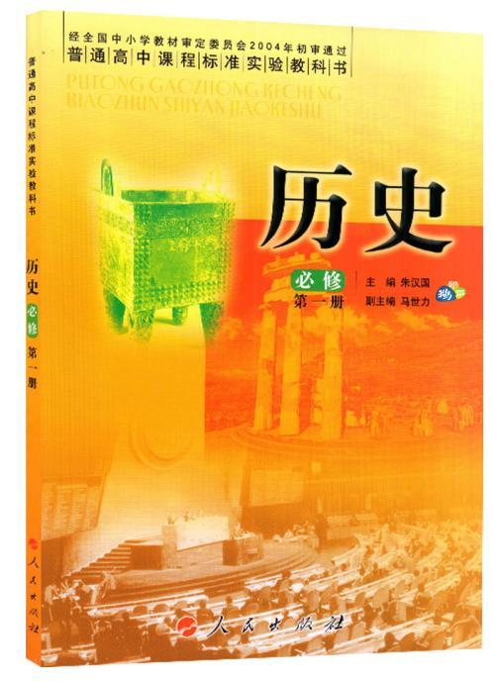
教材分析
专题三：近代中国的民主革命
一：太平天国运动
二：辛亥革命
三：新民主主义革命
专题四：现代中国的政治建设与祖国统一
一：新中国初期的政治建设
二：政治建设的曲折历程及其历史性转折
三：“一国两制”的伟大构想及其实践

Slide 4

学情分析
学生在初二下学期的第一、第七和第十三课对本课内容有初步了解，但初中对本课相关内容的内容的学习比较分散，不易学生整体把握，且教学主要侧重史实的叙述，但高一学生正处于从形象思维到抽象思维过渡的阶段，思维活跃，有助于教师运用多种教学方法进行展开

Slide 5

教学目标
知识与能力目标
过程与方法目标
情感态度与价值观

Slide 6

教学重难点
重点：新中国成立的意义，三大制度的建立和完善的历史过程及意义
难点：我国民主政治的特色

Slide 7

教法学法
教法
情境教学法
课堂讨论法
问题探究法
学法
自主学习
合作探究
比较归纳

Slide 8



教授新课
壹
贰
叁
新中国成立的条件
开国大典及其意义
三大政治制度

Slide 9
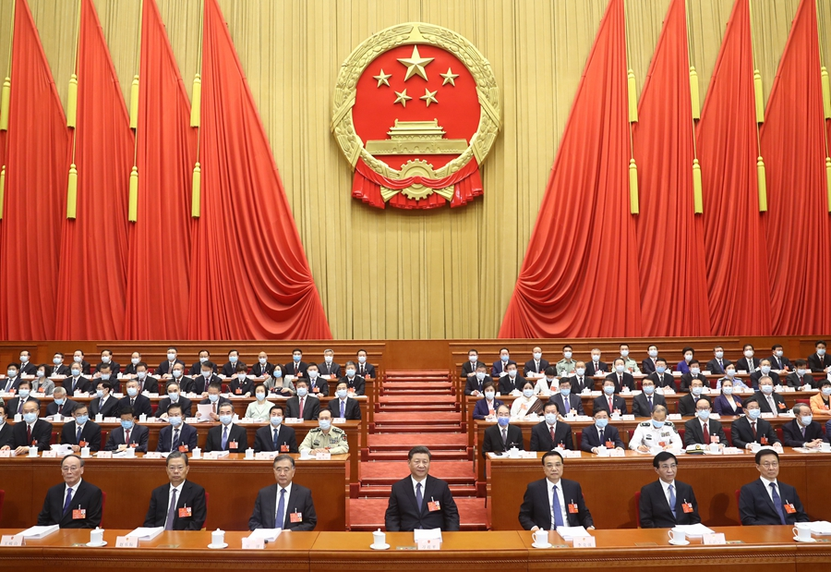
导入新课
1、视频反映了我国实行什么民主政治制度？
2、民主政治建设的前提是什么？
时政微视频：最深的牵挂——习近平的两会时间

Slide 10

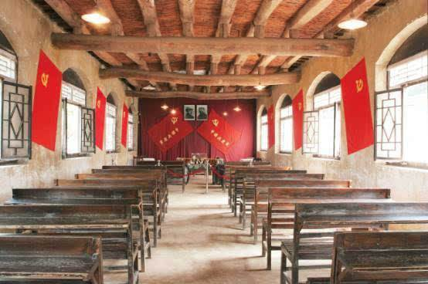
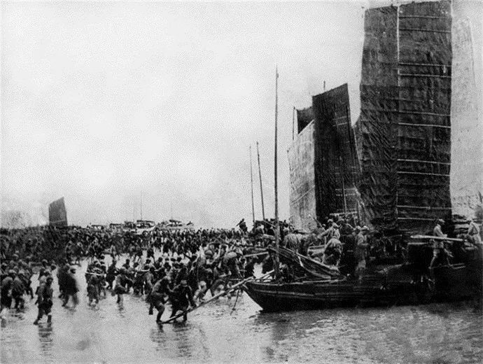
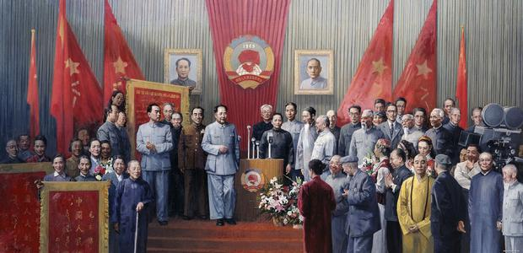

理论
新中国成立的背景
军事
组织

Slide 11
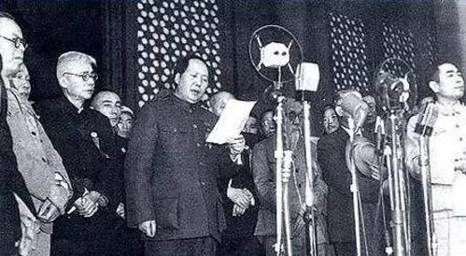

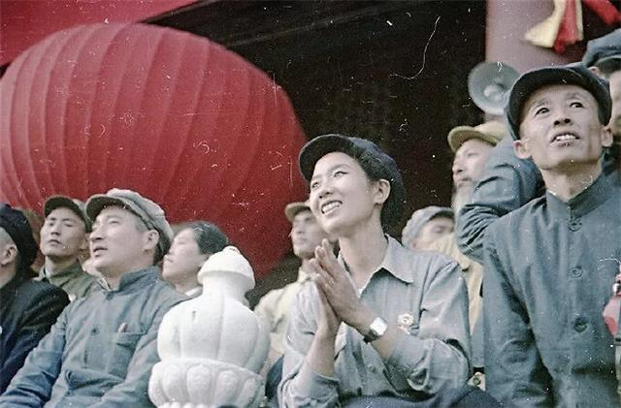
开国大典
开国大典视频
分组讨论新中国成立的历史意义

Slide 12

人民代表大会制
阅读材料概括宪法的内容及意义
第一条：中华人民共和国是工人阶级领导的以工人联盟为基础的人民民主国家。
第二条：中华人民共和国的一切权利属于人民，人民行使权利的机关是全国人民代表大会和地方各级人民代表大会。
———《中华人民共和国1954年宪法》

Slide 13

政治协商制度
问题探究
根据所学内容，探究人民政协与人民代表大会有何区别
区别 | 人民政协 | 人民代表大会
性质
职能

Slide 14
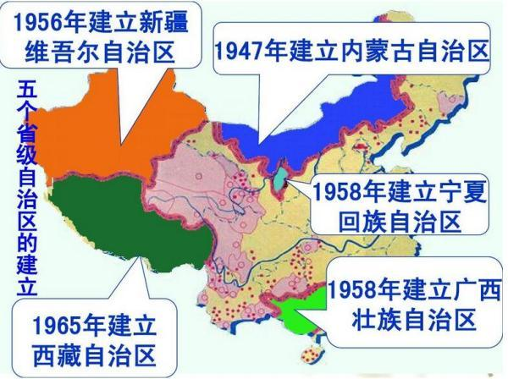
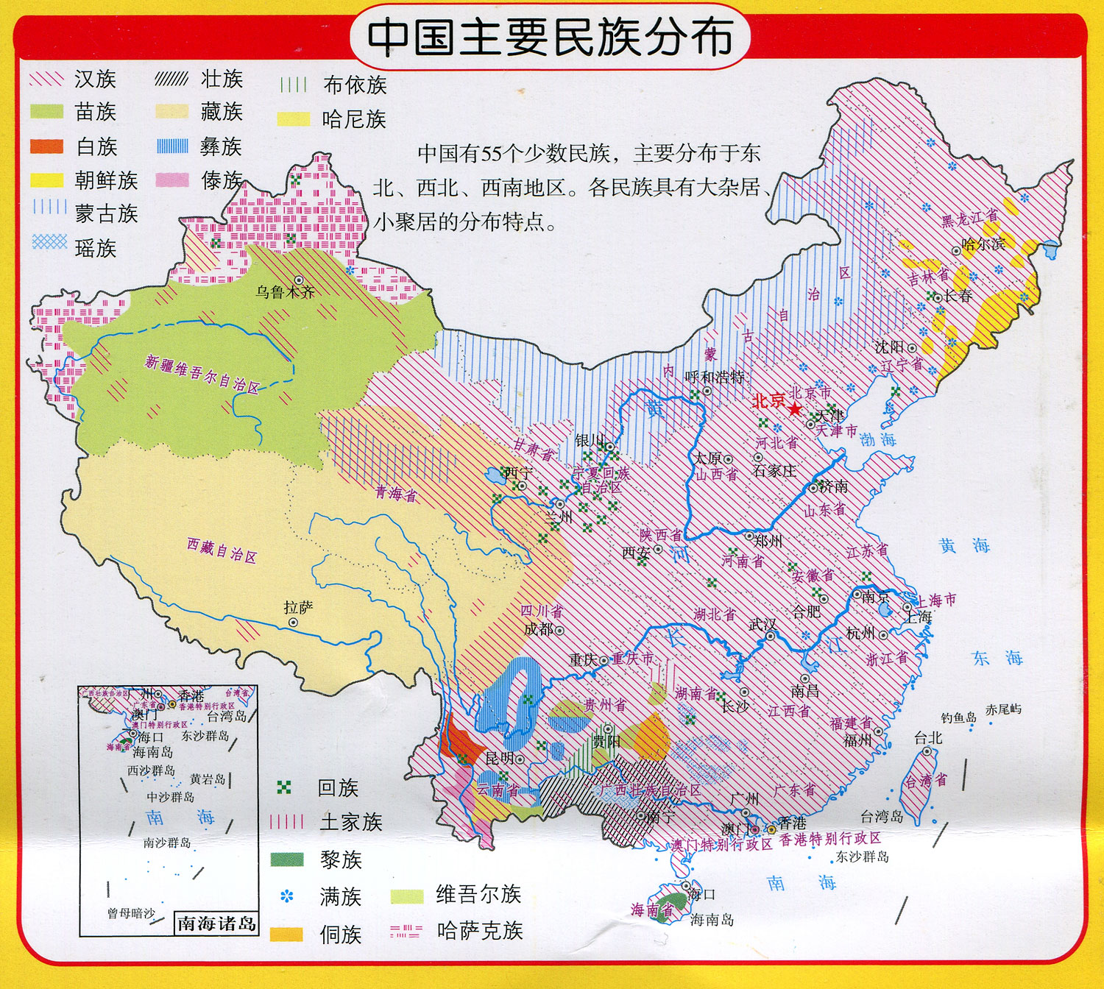
民族区域自治制度

Slide 15
板书设计
军事
理论
组织
1、历史条件
一、新中国的诞生
2、标志：开国大典
3、新中国成立的历史意义
新中国初期的政治建设
1、人民代表大会制度
二、新中国初期的民主
政治制度的
2、多党合作和政治协商制度
3、民族区域自治制度

Slide 16
感
谢
观看

